Slide 1
蓝桥杯冲刺培训·十二
MCU单片机科技协会

Slide 2


理论讲解

Slide 3
理论讲解

Slide 4
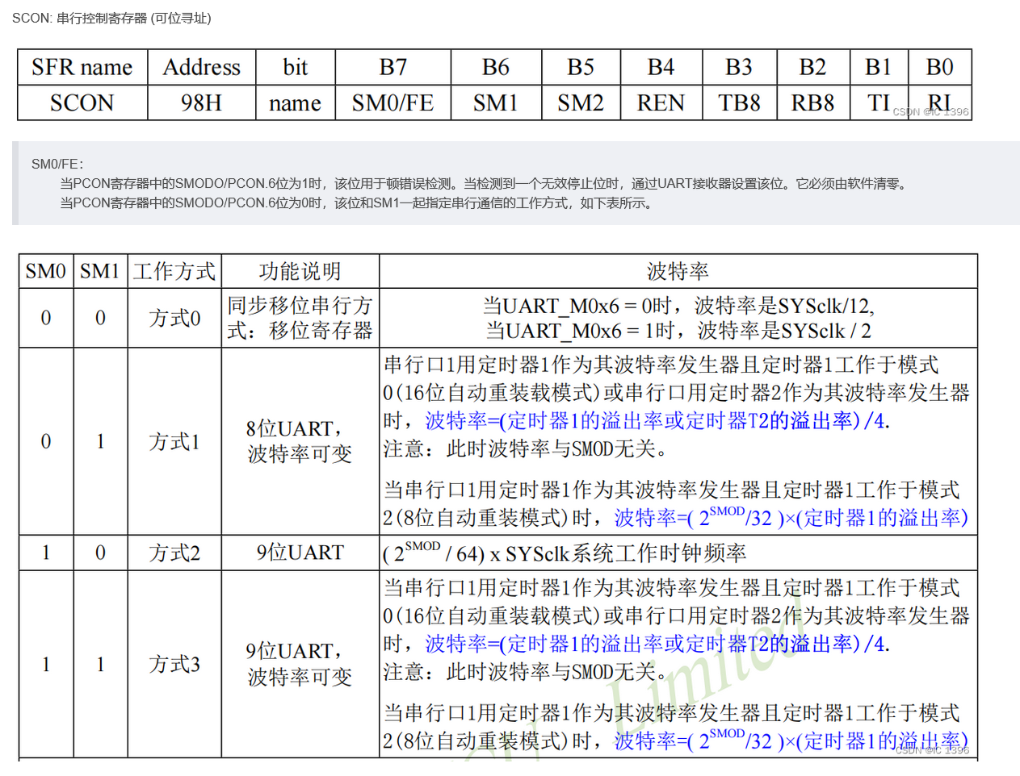
理论讲解

Slide 5
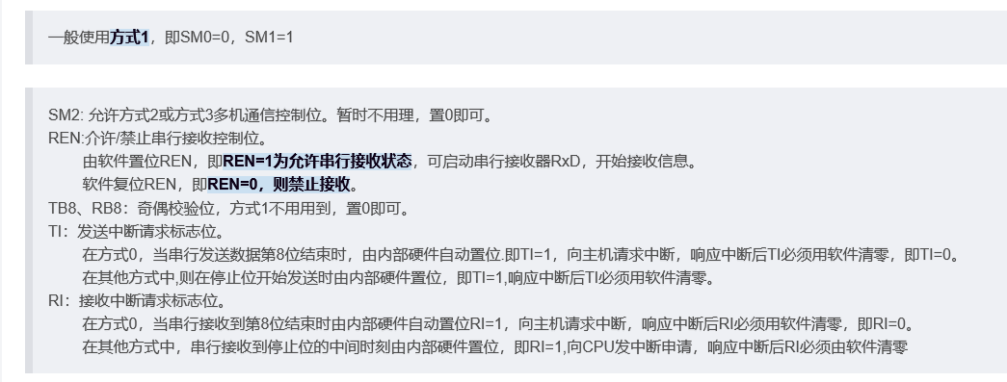

理论讲解

Slide 6

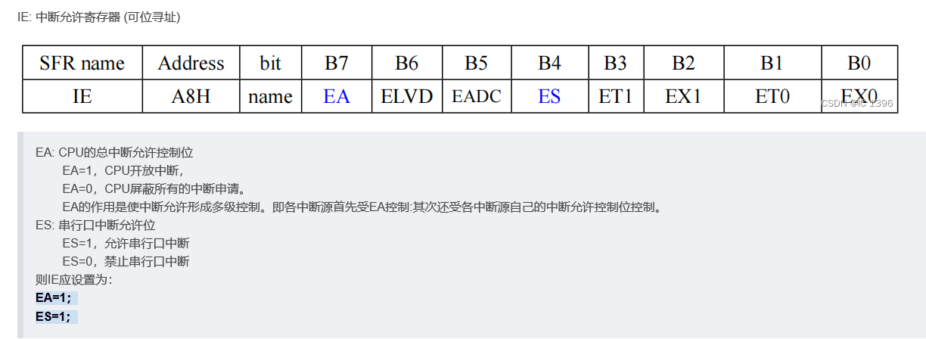
理论讲解

Slide 7
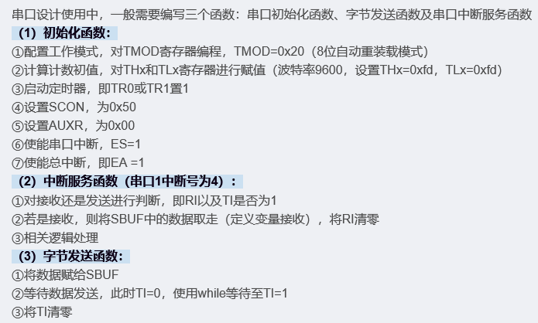
理论讲解

Slide 8
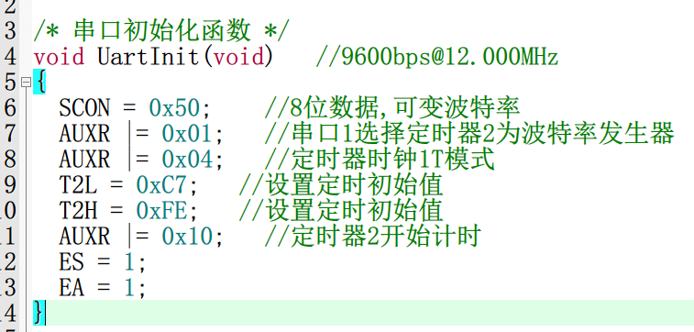

代码讲解

Slide 9

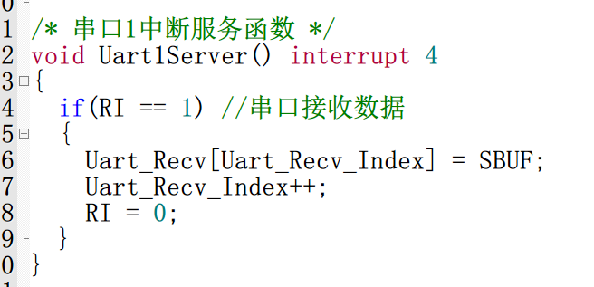
代码编写

Slide 10
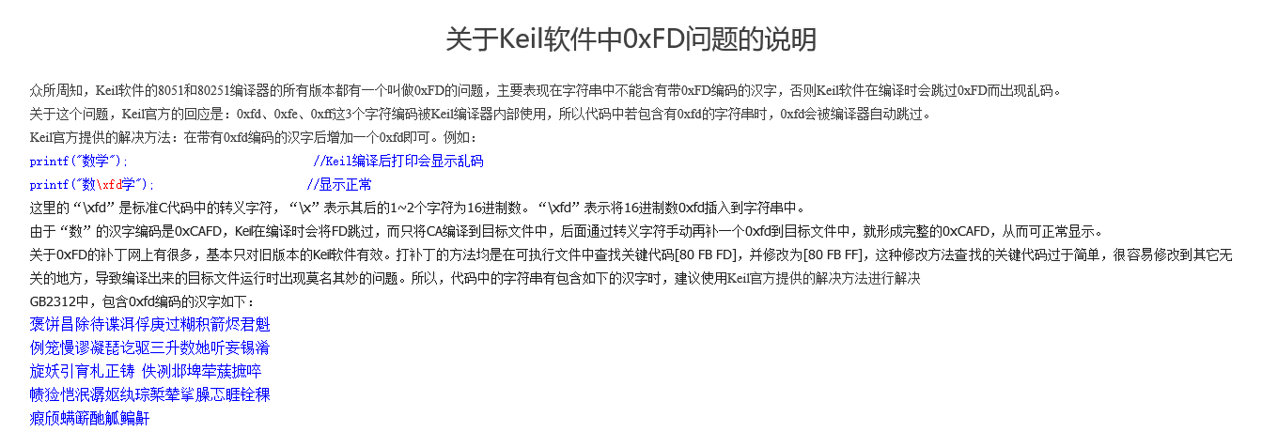
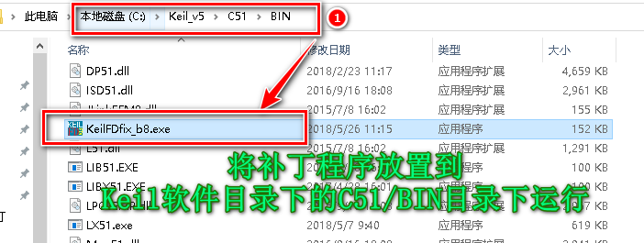

乱码问题

Slide 11
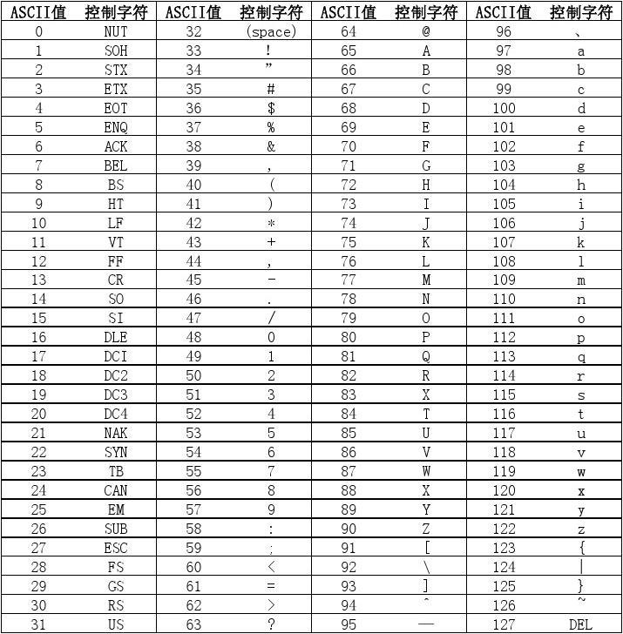
知识补充

Slide 12
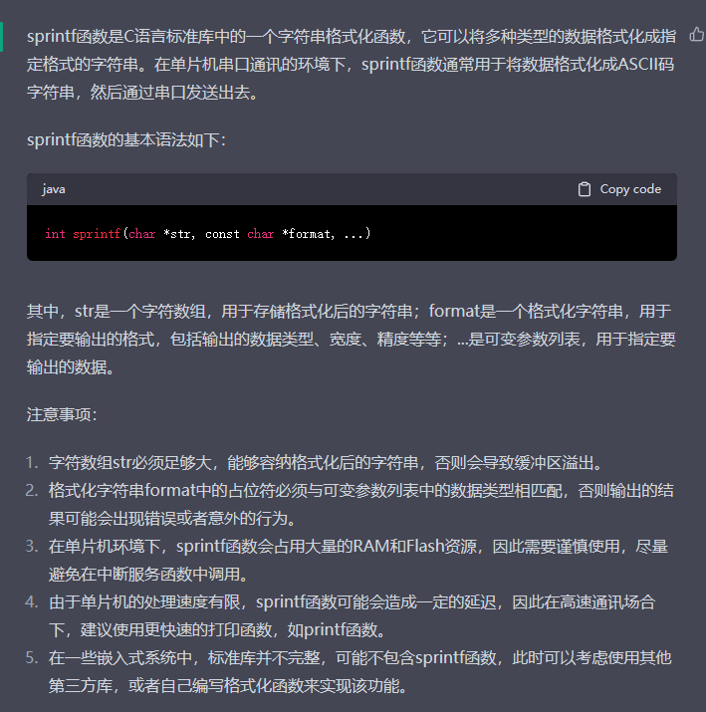
知识补充

Slide 13
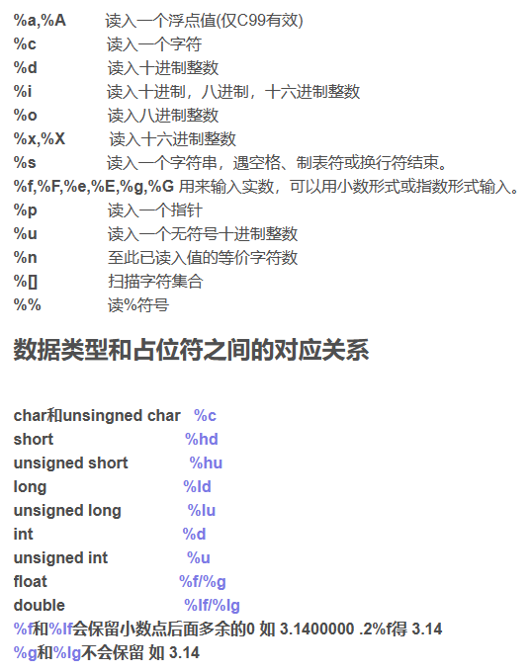

知识补充

